Slide 1
Павло Платонович Чубинський
Автор гімну України
1839-1884

Slide 2
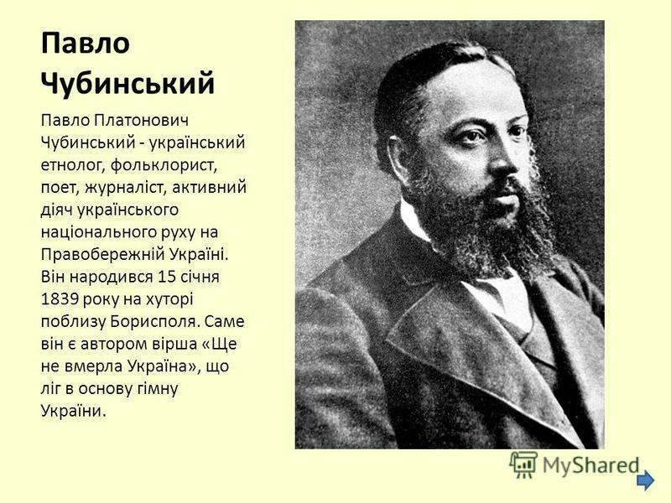

Slide 3
Життєпис
Народився 27 січня 1839 р. на хуторі Чубинський (нині — у межах м. Бориспіль, на вулиці Горянській, 14, Київська область, Україна; тоді Полтавської губернії) у небагатій дворянській родині відставного офіцера Платона Івановича Чубинського.
Початкову освіту одержав від матері та домашніх учителів. Змалку починає захоплюватися географією, мріє про далекі подорожі. Після закінчення Другої київської гімназії вступає на юридичний факультет Петербурзького університету. Там знайомиться з географом Семеновим-Тянь-Шанським Петром Петровичем, який у свою чергу знайомить Чубинського з видатними географами Миколою Пржевальським та Миколою Миклухо-Маклаєм.
У студентські роки брав участь у діяльності петербурзької української громади. Був автором журналу «Основа», де познайомився з Тарасом Шевченком, Миколою Костомаровим, П. Кулішем, В. Білозерським, братами Михайлом, Василем, Іваном та Олександром Лазаревськими та іншими. Після мітингу проти розправи над учасниками варшавської маніфестації Чубинського виключають з університету, і він деякий час живе на Чернігівщині, у селі Ропша.
1861 року захищає в Петербурзі дисертацію «Нариси народних юридичних звичаїв і понять з цивільного права Малоросії» і здобуває науковий ступінь кандидата правознавства.
Повернувшись в Україну, впродовж 1861–1862 років пише статті для «Основи»: «Значення могорича у договорі, господарські товариства, найм робітників», «Український спектакль у Чернігові», «Два слова про сільське училище», «Ярмарок у Борисполі», співпрацює з «Черниговским листком», де публікує матеріал «Декілька слів про значення казок, прислів'їв та пісень для криміналіста», та з «Киевскими губернскими ведомостями», в яких побачила світ його «Програма для вивчення народних юридичних звичаїв у Малоросії» (1862).
У цей час намагається відкрити безкоштовну сільську школу в Борисполі, але не добився дозволу влади. Належав до течії хлопоманів. 1862 року в Києві кілька українофільських гуртків об'єдналися в Громаду, серед перших членів якої були Павло Чубинський, Володимир Антонович, Павло Житецький, Тадей Рильський тощо. Проти Громади невдовзі було заведено кримінальну справу, почалося слідство. У вересні того року в Золотоніському повіті поліція виявила прокламацію українською мовою «Усім добрим людям».
Тієї осені 1862 року Павло Чубинський пише вірш «Ще не вмерла Україна», що став національним гімном українського народу. 17 січня шеф жандармів князь Долгоруков дає розпорядження вислати Чубинського «за вредное влияние на умы простолюдинов» (за українську діяльність) на проживання в Архангельську губернію під нагляд поліції. Туди ж висилають громадівця Петра Єфименка та його дружину, історика Олександру Єфименко.

Slide 4
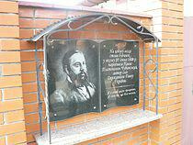
Пам’ятна дошка в Борисполі,де стояв будинок у якому народився Павло Чубинський

Slide 5
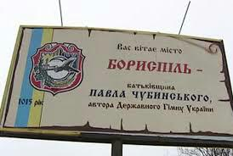

Slide 6
Вшанування
У 1960-х рр. могилу Павла Чубинського було неофіційно впорядковано за участю окремих представників влади і народного господарства Бориспільщини, незважаючи на те, що у ті часи офіційного засудження «українського буржуазного націоналізму» це могло коштувати їм кар'єри, а то і свободи. Серед іншого цю ініціативу зокрема підтримав і тодішній перший секретар Бориспільського райкому партії Іван Степанович Деревець, про що згадано у книзі спогадів про нього.
1963 р. до 100-річчя українського гімну «Ще не вмерла Україна» Відділ ООЛ видав серію марок, наліпок, франкотипів, поштових листівок із зображенням авторів гімну Павла Чубинського і Михайла Вербицького, роботи митця Миколи Бідняка.^{[4]}
На будинку колишньої гімназії у Києві, де навчався П. Чубинський, встановлена меморіальна дошка.
У 1994 р. в селі Чубинське засновано ландшафтний заказник загальнодержавного значення «Хутір Чубинського».
20 липня 2000 року Постановою Кабінету Міністрів України № 1144 Бориспільському ліцею «Дизайн-освіта» було присвоєно ім'я Павла Чубинського.^{[5]} До 165-ї річниці від дня народження П.Чубинського у ліцеї був відкритий перший в Україні музей-кімната Павла Чубинського. Випускник ліцею 2001 року Юрій Цілик створив унікальне (єдине в Україні) «Мультимедійне зібрання матеріалів про життєвий шлях і творчість П. П. Чубинського», за що отримав перше місце на Всеукраїнському конкурсі-захисті науково-дослідницьких робіт учнів у рамках Малої академії наук.
У 2001 р. в Борисполі було встановлено пам'ятник.
В 2015 році в Києві з'явилася вулиця Павла Чубинського, в 2016-му — провулок в Житомирі та вулиця у Кривому Розі^{[6]}..
Заснована Всеукраїнська премія імені Павла Чубинського, а також премія Чубинського від Бориспільської міської ради.
Восени 2016 року на будинку в с. Млієві (нині Городищенського району Черкаської області), де з 1870 по 1873 рік проживав Павло Чубинський, встановили пам'ятну дошку.^{[7]}

Slide 7
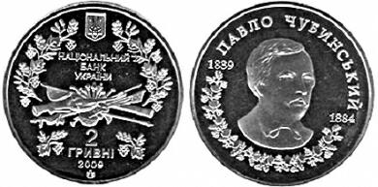
Ювілейна монета

Slide 8
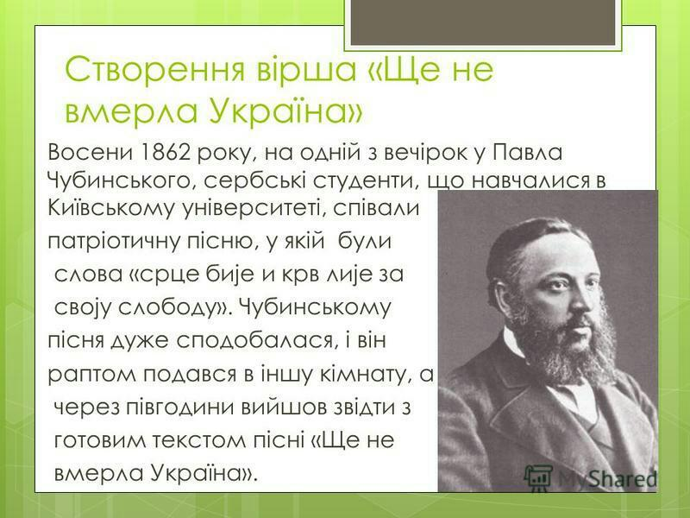

Slide 9
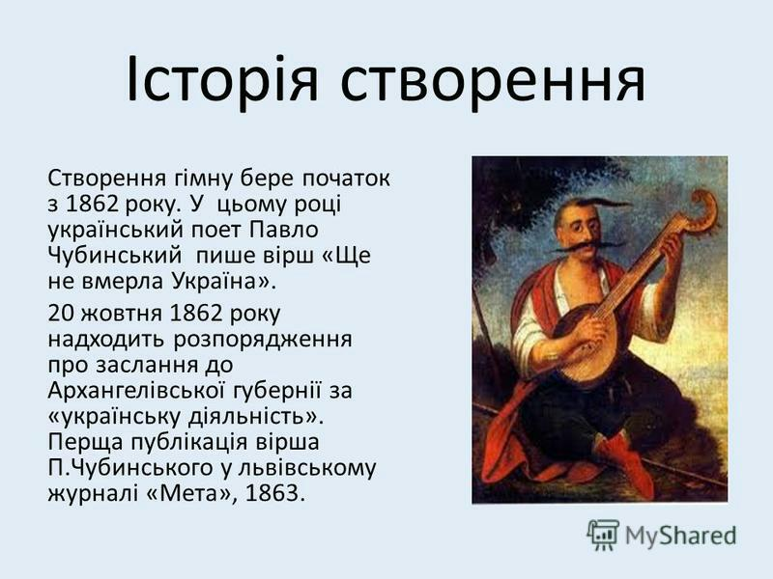

Slide 10


Slide 11


Slide 12
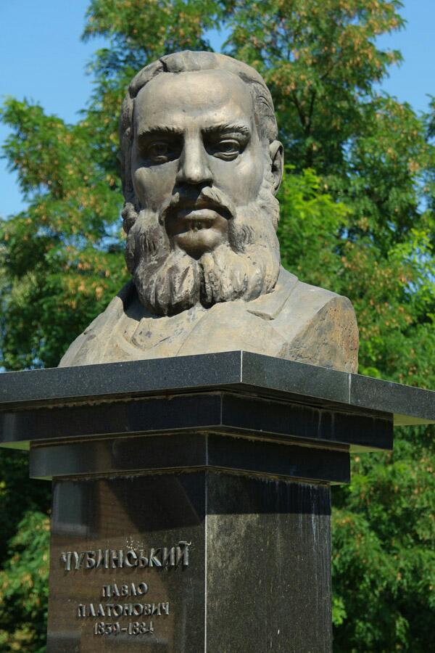
Вшанування пам’ятІ

Slide 13
Цікаво знати
Українські полярники,які відправляються на зимівлі в Антранктиду, покладають квіти до пам’ятної дошки Чубинського на будинок гімназії, де він навчався.

